Slide 1
Proses penjadwalan pada sistem operasi
Kelompok 3 :
Dedi Hidayat Siregar (1193008)
Raihan Malikul mulki (1193025)

Slide 2
Penjelasan Penjadwalan Proses
Penjadwalan proses adalah optimasi kinerja sistem computer menurut kriteria tertentu.
Penjadwalan itu bertugas memutuskan hal-hal berikut :
Proses yang harus berjalan.
Kapan dan selam berapa lama proses berjalan.

Slide 3
Kriteria untuk mengukur dan optimasi kinerja penjadwalan adalah sebagai berikut :
Adil(fairness)
Adil adalah dimana menjamin setiap proses mendapat pelayanan dari pemroses secara adil.
Efisiensi
Efisiensi atau utilisasi pemroses adalah menjaga agar pemroses tetap dalam keadaan sibuk sehingga efisiensi sistem komputer mencapai nilai maksimum.
Waktu Tanggap(response time)
Waktu tanggap disini berbeda untuk :
- Sistem interaksi adalah Waktu tanggap untuk sistem interaktif biasa disebut terminal responce time.

Slide 4
- Sitem waktu nyata adalah waktu dari saat kemunculan suatu kejadian (internal/eksternal) sampai instruksi pertama rutin layanan terhadap kejadian dieksekusi.
Turn Arround Time
Turn around time adalah waktu yang dihabiskan proses berada di sistem, diekspresikan sebagai penjumlahan waktu eksekusi (waktu layanan proses/job) dan waktu menunggu dari proses itu, yaitu :
Turn around= waktu eksekusi + waktu nunggu
Troughput
Troughput adalah jumlah kerja yang dapat diselsesaikan selama satu waktu atau selang unit waktu.

Slide 5
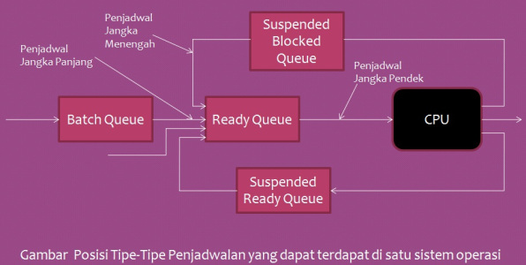
Tipe-Tipe Penjadwalan
Penjadwal jangka pendek (short-term scheduller) adalah Memaksimumkan kinerja untuk memenuhi satu kumpulan kriteria yang diharapkan.

Slide 6
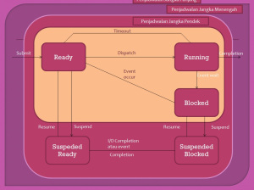
Penjadwal jangka menengah (medium-term scheduller) adalah agar dapat Mengendalikan transisi dari suspended to ready (keadaan suspend ke ready) dari proses-proses swapping.
Penjadwal jangka panjang (long-term scheduller) adalah memberi keseimbangan proses-proses campuran.

Slide 7
Strategi Penjadwalan
Penjadwalan nonpreemptive (run-to-completion) adalah dimana Begitu proses diberi jatah layanan pemroses aka pemroses tidak dapat diambil alih oleh proses lain sampai proses itu selesai.
Penjadwalan preemptive adalah dimana Saat proses diberi jatah layanan pemroses maka pemroses dapat diambil alih proses lain yang mempunyai prioritas lebih tinggi berdasarkan kriteria sistem itu.

Slide 8
Algoritma-Algoritma Penjadwalan Proses
Terdapat banyak algoritma penjadwalan, baik algoritma penjadwalan nonpreemptive maupun penjadwalan preemptive. Berikuat adalah algoritman penjadualan proses :
Penjadwalan round robin dimana menggunakan Penjadwalan Preemptive, namun proses tidak di-preempt secara langsung oleh proses lain, namun oleh penjadwal berdasarkan lama waktu berjalannya suatu proses. Maka penjadwalan ini disebut preempt-by-time.
Penjadwalan FIFO dimana mengguakan penjadwalan non preemptive(run-to-completion) dimana prosesnya diberi jatah waktu pemerosessan diurutkan berdasarkan waktu kedatangan proses-proses itu ke sistem. Setelah itu proses dijalankan sampai selesai.

Slide 9
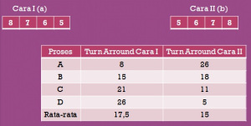
Penjadwalan Berprioritas yaitu Gagasan penjadwalan adalah masing-masing proses diberi prioritas dan proses berprioritas tertinggi menjadi Running (yaitu mendapat jatah waktu pemroses) dan ini masuk ke strategi preemptive.
Penjadwalan yang Terpendek yang Lebih Dahulu (SJF) ini masuk ke strategi non preemptive dan juga Di SJF, prioritas diasosiasikan dengan masing-masing proses dan pemroses dialokasikan ke proses dengan prioritas tertinggi.

Slide 10
Penjadwalan dengan Banyak Antrian (MFQ) ini merupakan penjadwalan preemptive dan penjadwalan berprioritas dinamis yang dimana berfungsi untuk mencegah banyaknya aktivitas swapping.
Penjadwalan dengan Sisa Waktu Terpendek, Lebih Dahulu (SRF) ini merupakan penjadwalan preemptive dan juga berprioritas dinamis. SRF adalah preemptive yang dapat digunakan untuk sistem timesharing.
Penjadwalan Rasio Tanggapan Tertinggi, Lebih Dahulu(HRN) ini merupakan penjadwalan non preemptive dan juga penjadwalan berprioritas dinamis. HRN adalah strategi penjadwalan non preemptive dengan prioritas proses tidak hanya merupakan fungsi dari waktu layanan, tapi juga jumlah waktu tunggu proses.
Prioritas = (waktu tunggu + waktu layanan) / waktu layanan
Penjadwalan Terjamin (GS) ini merupakan penjadwalan preemptive dan juga penjadwalan berprioritas dinamis. Penjadwalan ini berupaya memberi masing-masing pemakai daya pemroses yang sama.

Slide 11
Sesi Tanya Jawab

Slide 12
Sekian dan Terimakasih WASSALAMU'ALAIKUM WARAHMATULLAHI WABARAKAATUH

